Slide 1
Marijanska svetišta

Slide 2
Fatima (Portugal)

Slide 3
Chestochowa (Poljska)

Slide 4
Mariazell (Austrija)

Slide 5
Loreto (Italija)

Slide 6
Guadalupe (Mexico)

Slide 7
Međugorje (Bosna i Hercegovina)

Slide 8
Gospa od Utočišta - Aljmaš

Slide 9
Gospa Vrpoljačka - Šibenik

Slide 10
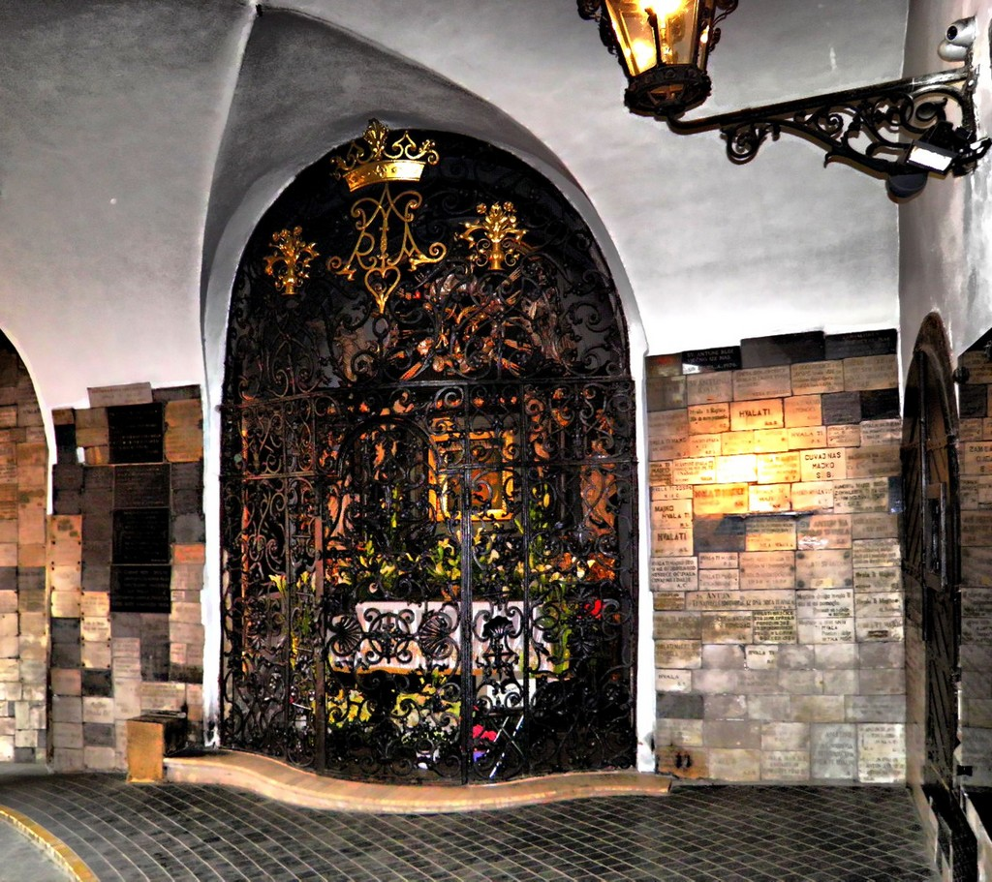
Majka Božja od Kamenitih vrata - Zagreb

Slide 11
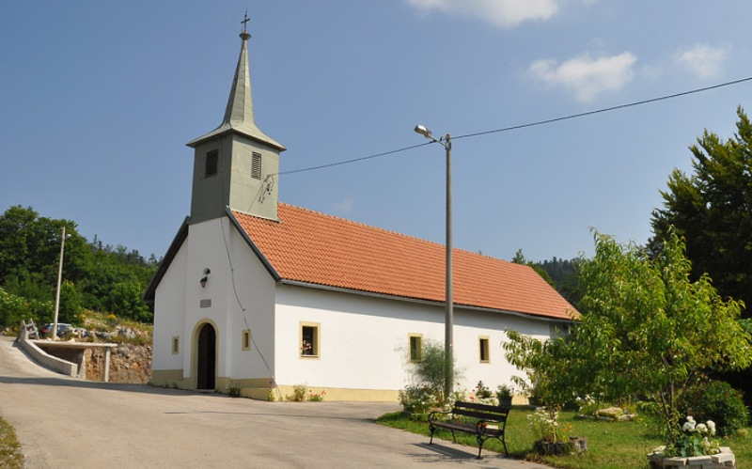
Gospa od Krasna - Krasno

Slide 12
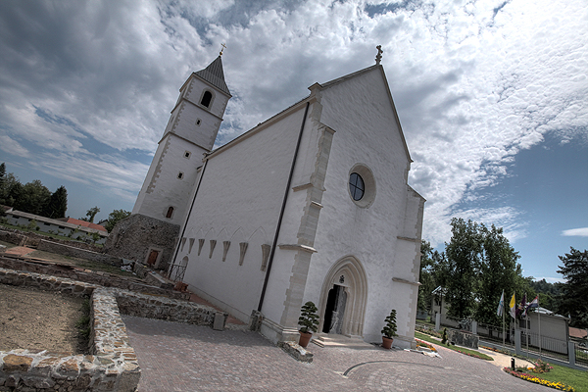
Gospa Voćinska - Voćin

Slide 13
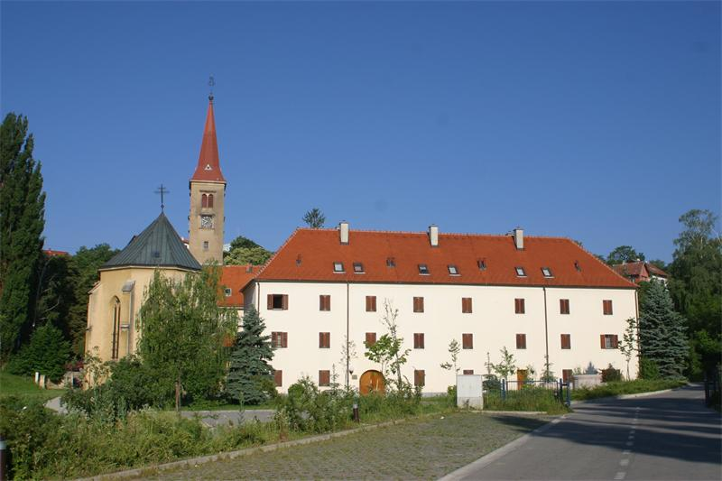
Gospa Remetska - Zagreb

Slide 14
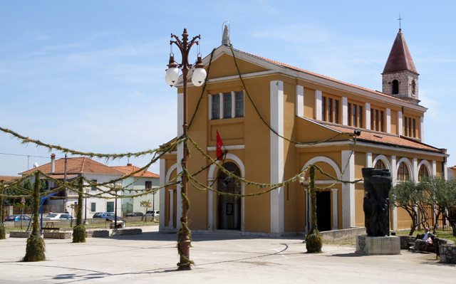
Majka Božja Loretska - Zadar

Slide 15
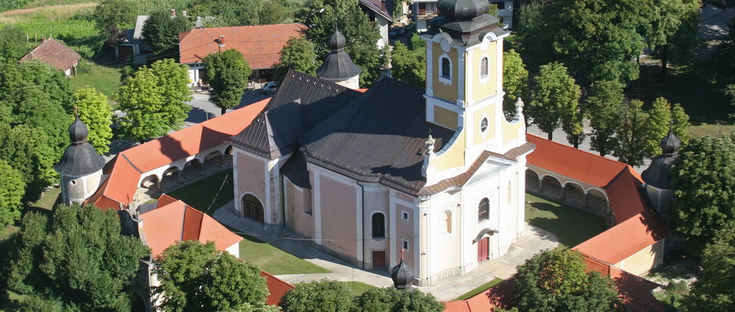
Majka Božja Jeruzalemska Krapina

Slide 16
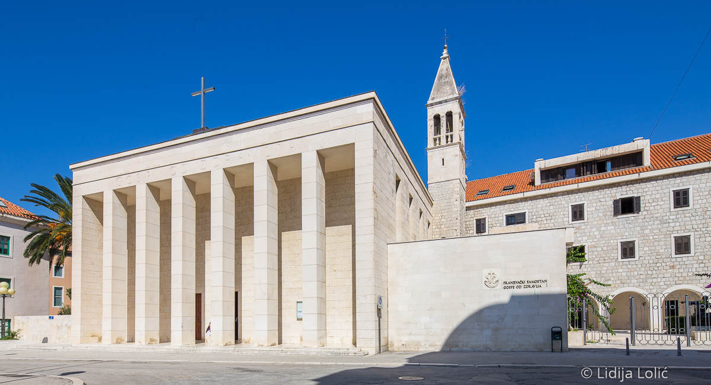
Gospa od Zdravlja - Split

Slide 17
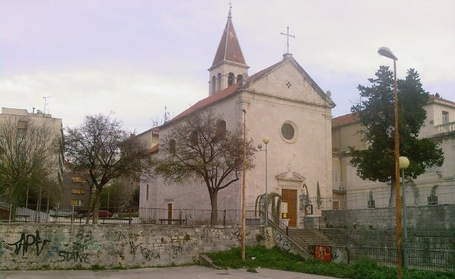
Gospa od Pojišana - Split

Slide 18
SVETIŠTE MAJKE BOŽJE BISTRIČKE

Slide 19
Crni kip Bogorodice s Djetetom

Slide 20
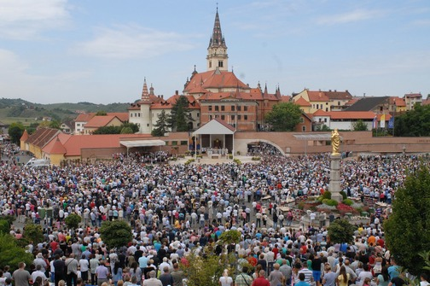
mnoštvo vjernika na Euharistijskom slavlju

Slide 21
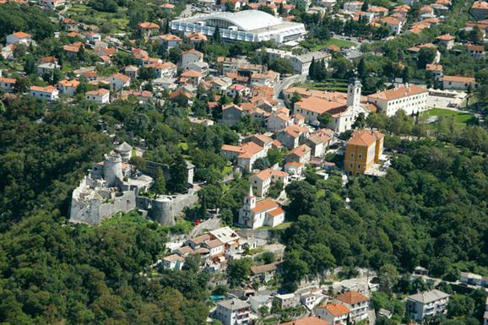
SVETIŠTE MAJKE BOŽJE TRSATSKE

Slide 22
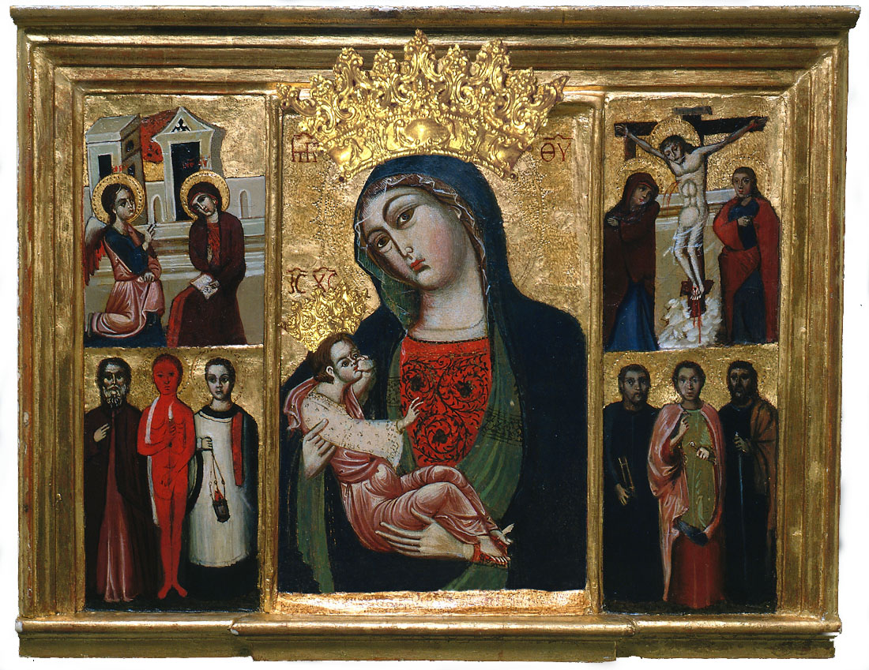
Majka Milosti

Slide 23
vjernici kod Gospe Trsatske

Slide 24
SVETIŠTE GOSPE SINJSKE

Slide 25
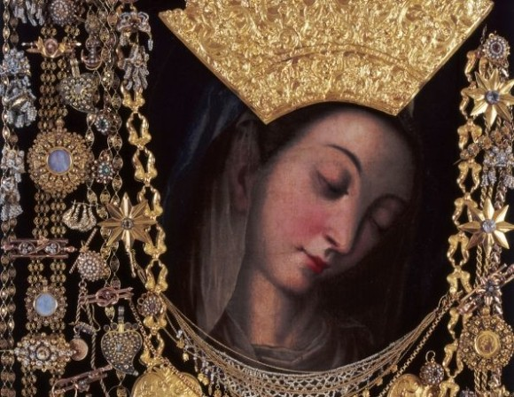
čudotvorna slika Gospe Sinjske

Slide 26
Crkva Gospe Sinjske

Slide 27
Sinjska alka

Slide 28
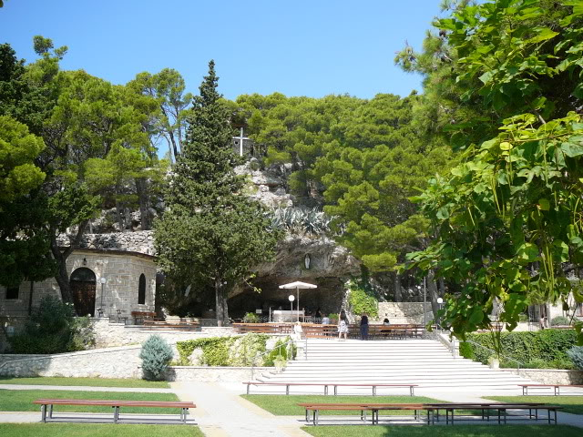
SVETIŠTE MAJKE BOŽJE LURDSKE VEPRIC (MAKARSKA)

Slide 29
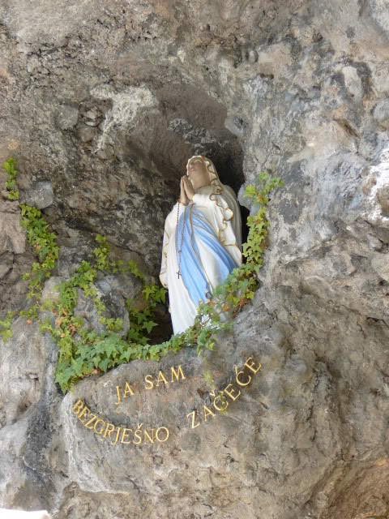
spilja i kip Blažene Djevice Marije

Slide 30
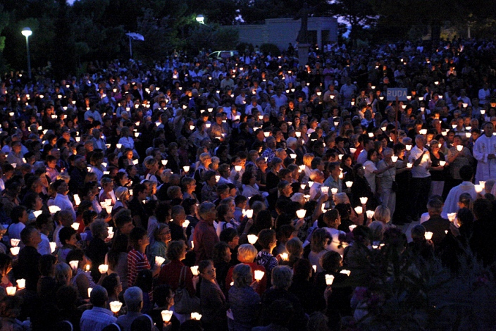
vjernici u molitvi pred Marijom

